Slide 1


Transformando seu Conhecimento em Artigos Técnicos

Slide 2

Renan Oliveira
39 Anos
23 anos com Tecnologia
Mestre pelo ITA
Palestrante há 12 anos
Treinador Comportamental
Head de Educação na DIO

Slide 3
Neuroassociação

Slide 4


1

Slide 5

2

Slide 6

3

Slide 7
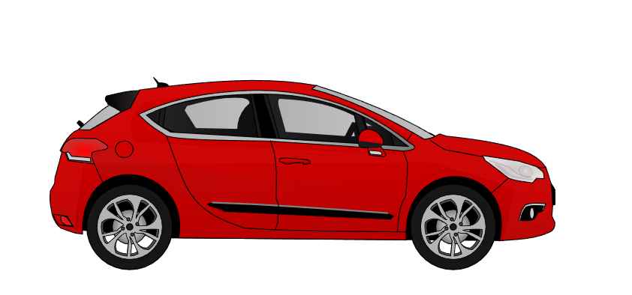
4

Slide 8

5

Slide 9
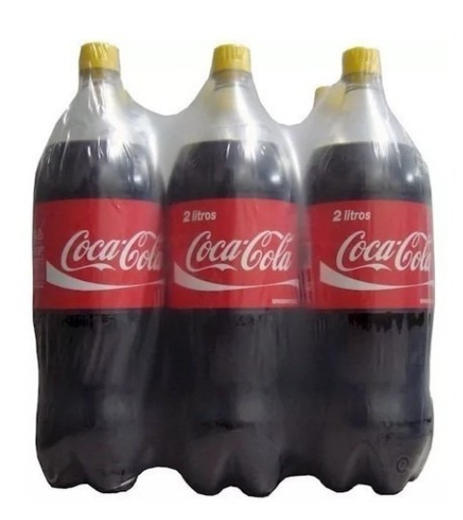
6

Slide 10
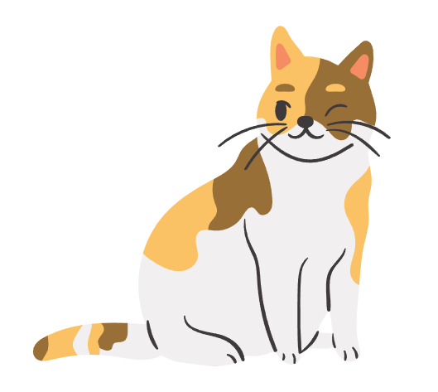
7

Slide 11

8

Slide 12

9

Slide 13
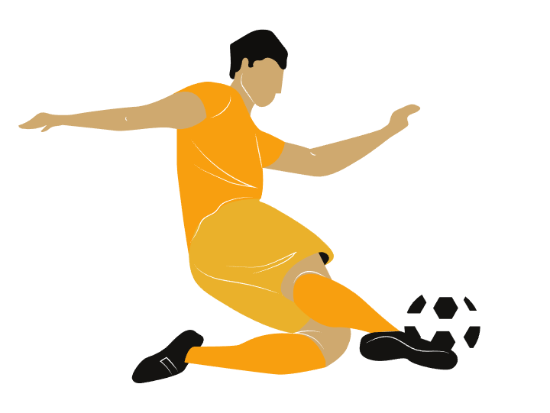
10

Slide 14
Neuroassociação
Esse termo refere-se às associações que fazemos no nosso cérebro entre eventos externos e estados emocionais.
Sabe quando toca uma música e você se lembra de algo ou de alguém?
Esse é um exemplo perfeito de neuroassociação.
Somos criaturas de emoção e não de lógica.

Slide 15

Tá bem, mas o que a Neuroassociação tem a ver com Artigos Técnicos?

Slide 16

1) Brainstorming
"Tempestade de Ideias"

Slide 17

2) Neuroassociação
"Conectar ideias de forma lúdica"

Slide 18
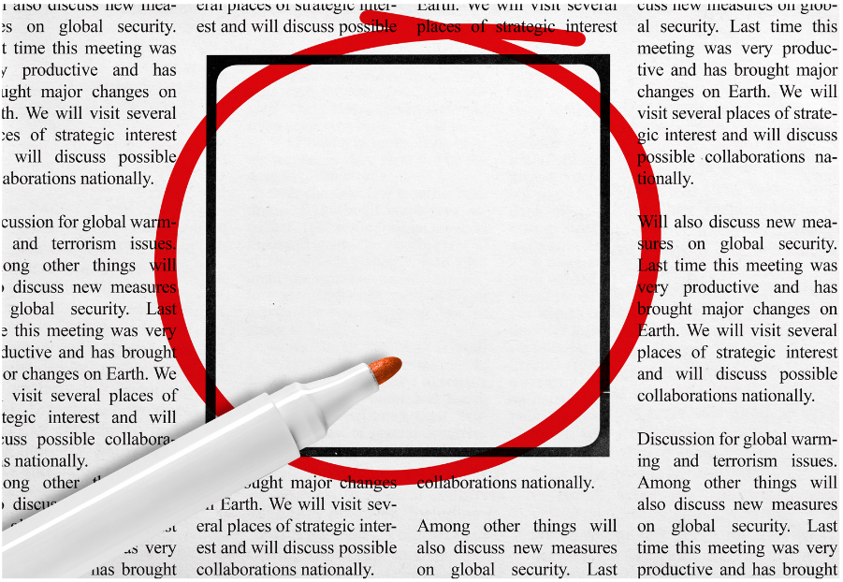
3) HeadLine
"Chamando a Atenção"

Slide 19
3) HeadLine
1° Gerar desejo
2° Usar gatilhos mentais
3° Explorar resultados e não processos
Substitua:
Aprenda / Pratique;
Por:
Domine / Saiba como;
4° Transmitir segurança
5° Dar uma solução definitiva
“Guia definitivo”
“Para iniciantes”

Slide 20

4) Pesquisa
"Seja Curioso"

Slide 21

5) StoryTelling
"Contando uma História"

Slide 22

6) Tornar Lúdico
"Adicionando Imagens, Links e Código Fonte"

Slide 23

7) Escrever
"Coloca suas ideias para fluir"

Slide 24

8) Validar e Revisar
"Double Check sempre!"

Slide 25
8) Validar e Revisar
Máximo 3.000 palavras:
Usar um contador de caracteres (https://www.invertexto.com/contador-caracteres)
Títulos com Capitalize:
Use sempre captalize (https://capitalizemytitle.com)

Slide 26
Obrigado
https://www.linkedin.com/in/renanoliveira-dio

